Slide 1

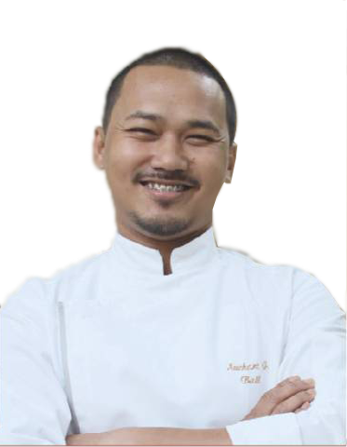
การประกอบอาหารญี่ปุ่น
กิมจิชิเก กับ ข้าวยำบิบิมบับ
เชฟบอล สุชาติ ใจฉ่ำ
[57] บันทึกวิดีโอวันที่ 26/01/64

Slide 2
การประกอบอาหารญี่ปุ่น
กิมจิชิเก
สุชาติ ใจฉ่ำ เชฟบอล
[57] บันทึกวิดีโอวันที่ 26/01/64

Slide 3
อุปกรณ์ กิมจิชิเก
หม้อ + ทัพพี
ช้อนขนาดต่างๆ
เขียง + มีด
ชามผสม + ไม้พาย
กระทะ + ตะหลิว
ช้อนตวง + ถ้วยตวง
เตาไฟฟ้า
วัตถุดิบ

Slide 4
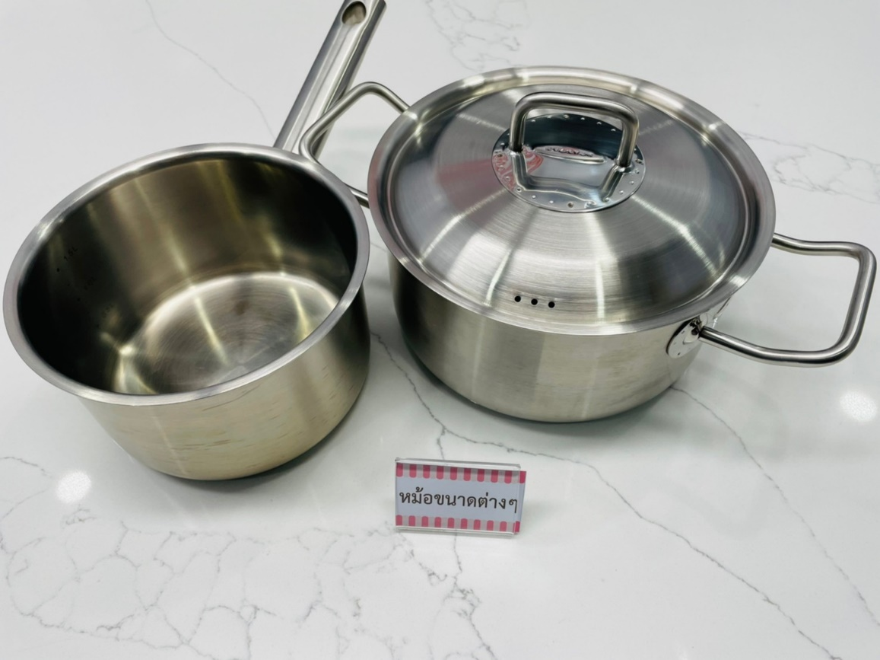

อุปกรณ์ กิมจิชิเก
เมนู อุปกรณ์

Slide 5


อุปกรณ์ กิมจิชิเก
เมนู อุปกรณ์

Slide 6

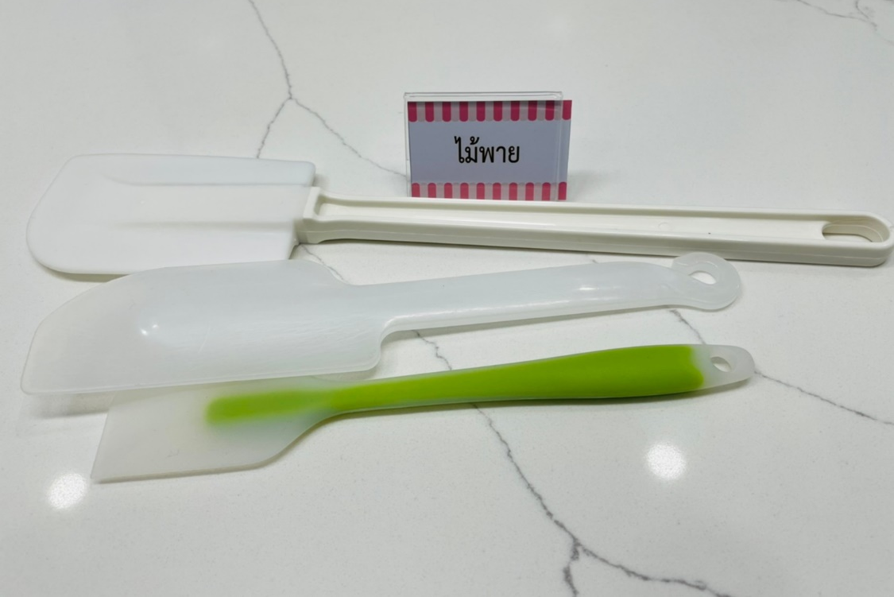
อุปกรณ์ กิมจิชิเก
เมนู อุปกรณ์

Slide 7

อุปกรณ์ กิมจิชิเก
เมนู อุปกรณ์

Slide 8

อุปกรณ์ กิมจิชิเก
เมนู อุปกรณ์

Slide 9

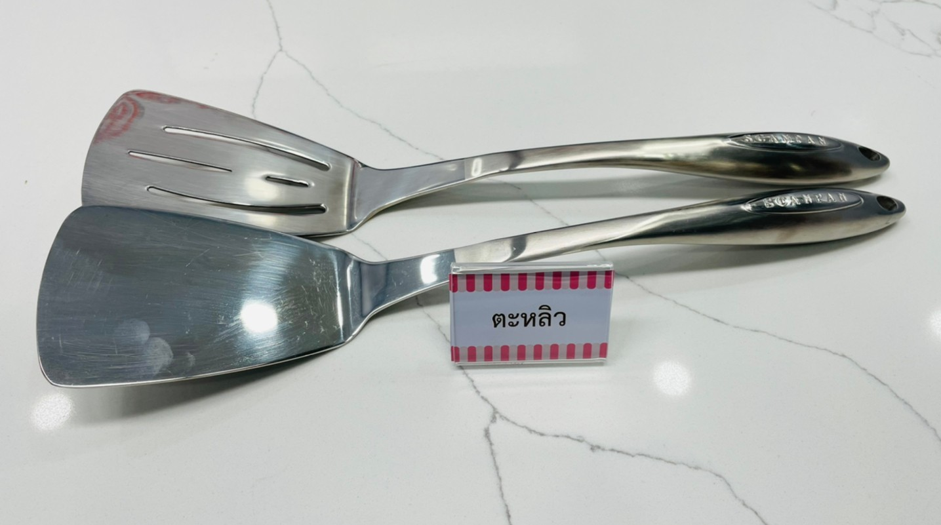
อุปกรณ์กิมจิชิเก
เมนู อุปกรณ์

Slide 10
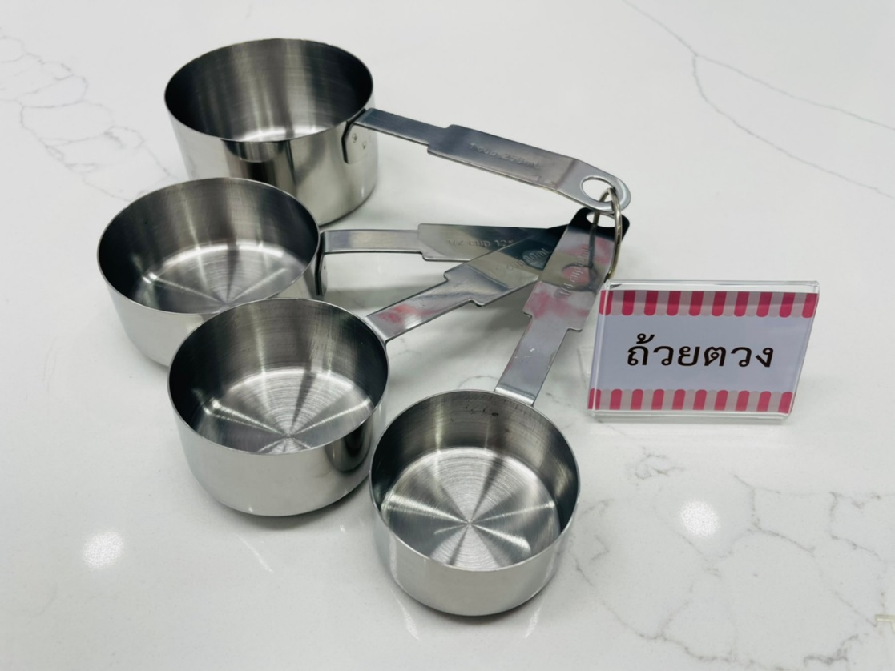

อุปกรณ์กิมจิชิเก
เมนู อุปกรณ์

Slide 11
วัตถุดิบ กิมจิชิเก
กิมจิ 2 ถ้วยตวง
ต้นหอมญี่ปุ่น 1 ต้น
น้ำเปล่า 2 ถ้วยตวง
ต้นหอม 2 ต้น
สันคอหมู 150 กรัม
โคชูจัง 2 ช้อนโต๊ะ
เต้าหู้ขาวแข็ง 1 ก้อน
พริกเกาหลี 2 ช้อนโต๊ะ
หอมแดง 5-6 หัว
น้ำตาลทราย 1 ช้อนโต๊ะ
วิธีทำ

Slide 12
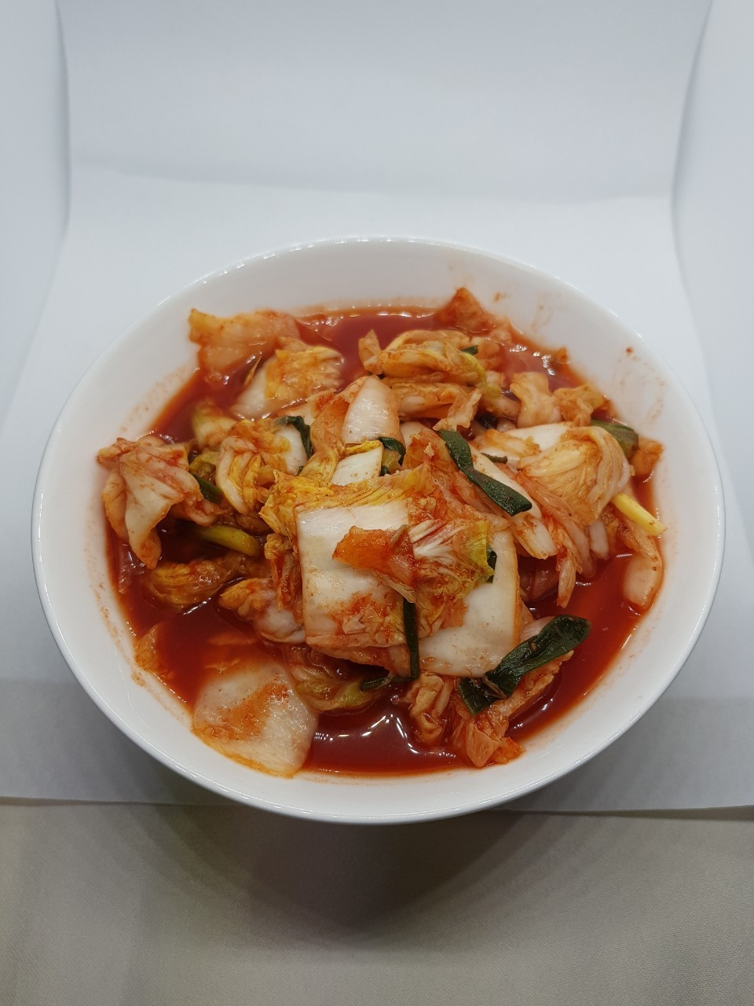
วัตถุดิบ กิมจิชิเก
ปลาแห้งคัตสึโอะ
กิมจิ
เมนู วัตถุดิบ

Slide 13
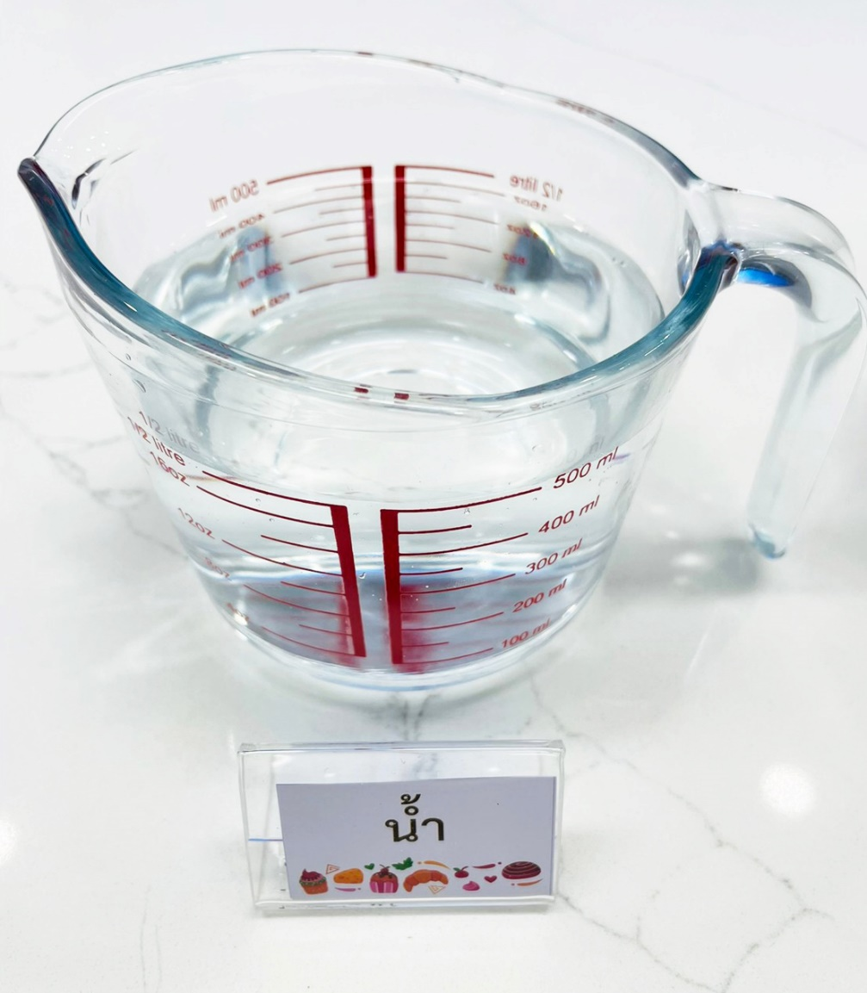
วัตถุดิบ กิมจิชิเก
สาหร่ายคอมบุ
เมนู วัตถุดิบ

Slide 14
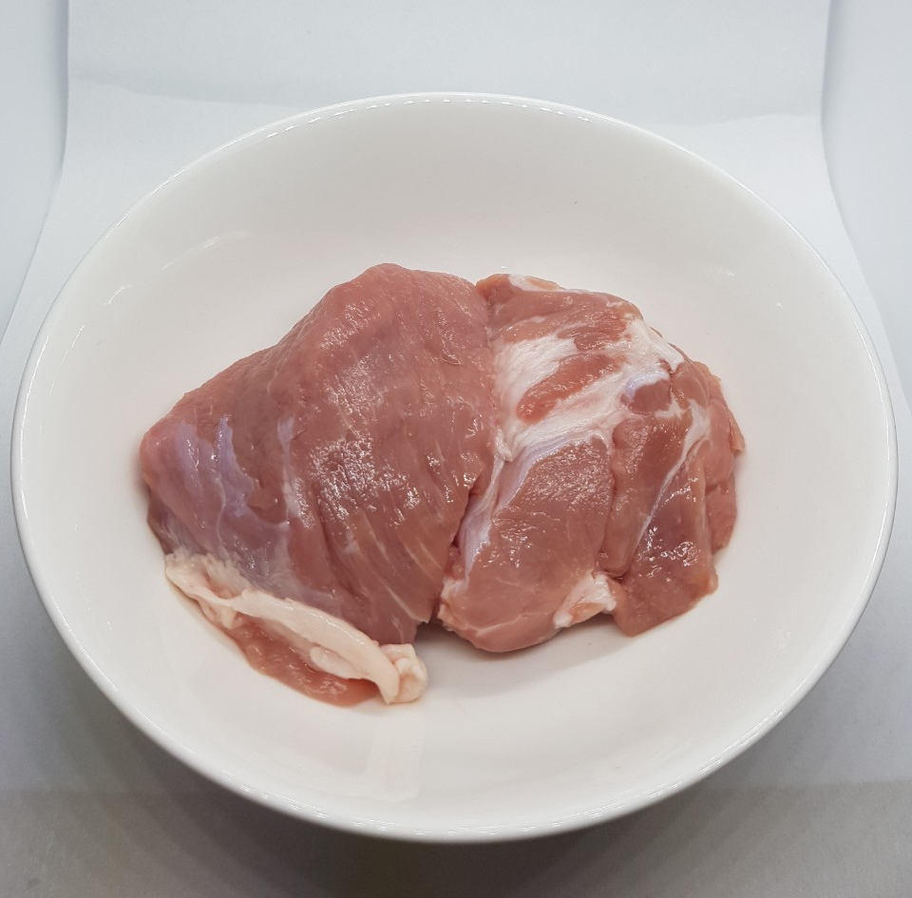
วัตถุดิบ กิมจิชิเก
สาหร่ายวากาเมะ
สันคอหมู
เมนู วัตถุดิบ

Slide 15
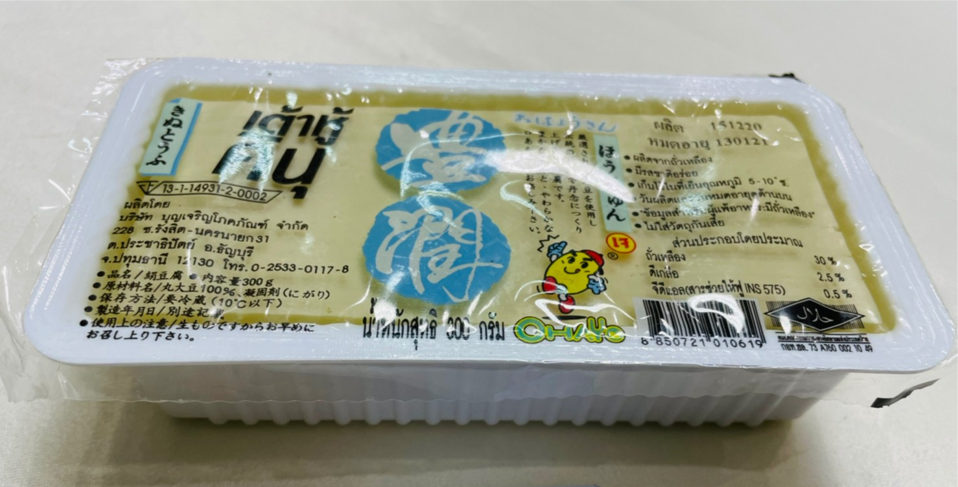
วัตถุดิบ กิมจิชิเก
หอยกาบเล็ก
เต้าหู้ขาวแข็ง
เมนู วัตถุดิบ

Slide 16
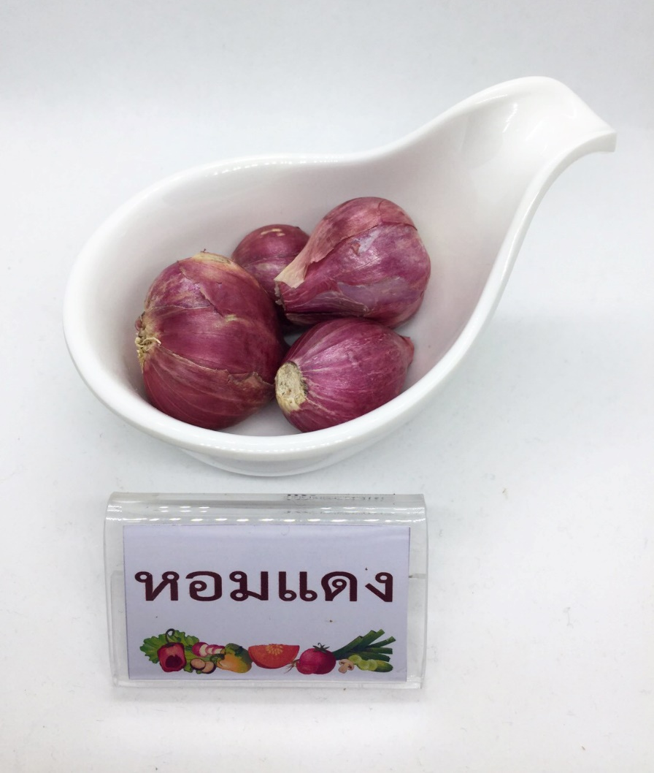
วัตถุดิบ กิมจิชิเก
เห็ดเข็มทอง
เมนู วัตถุดิบ

Slide 17
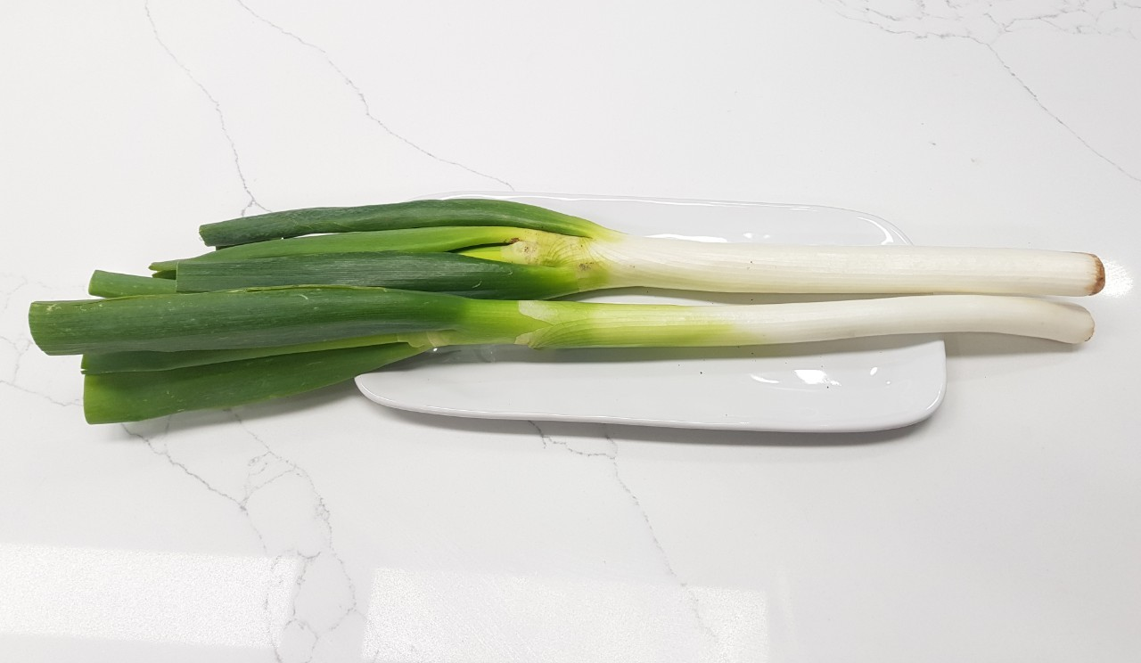
วัตถุดิบ กิมจิชิเก
ต้นหอมญี่ปุ่น
เมนู วัตถุดิบ

Slide 18
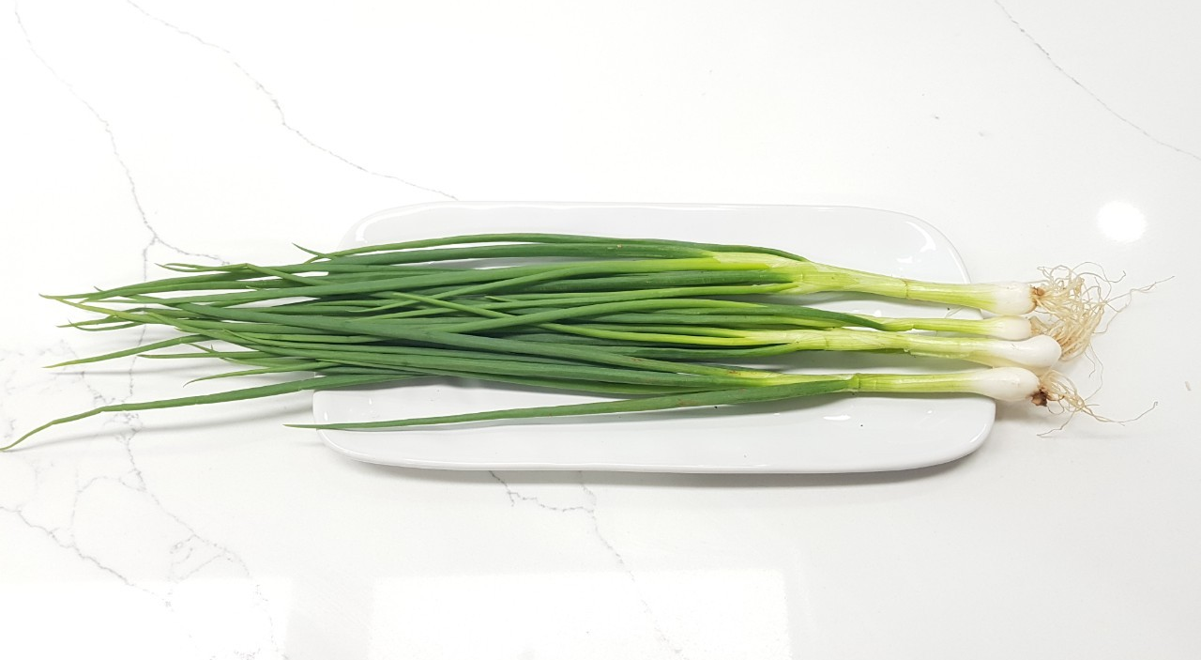
วัตถุดิบ กิมจิชิเก
เมนู วัตถุดิบ

Slide 19
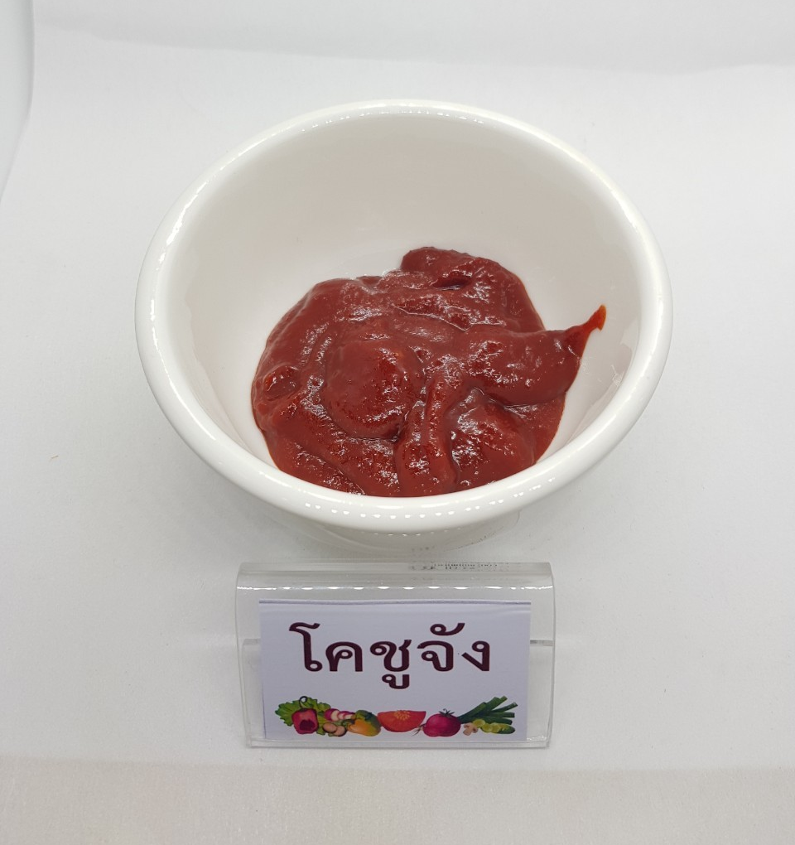
วัตถุดิบ กิมจิชิเก
มิโซะ
เมนู วัตถุดิบ

Slide 20
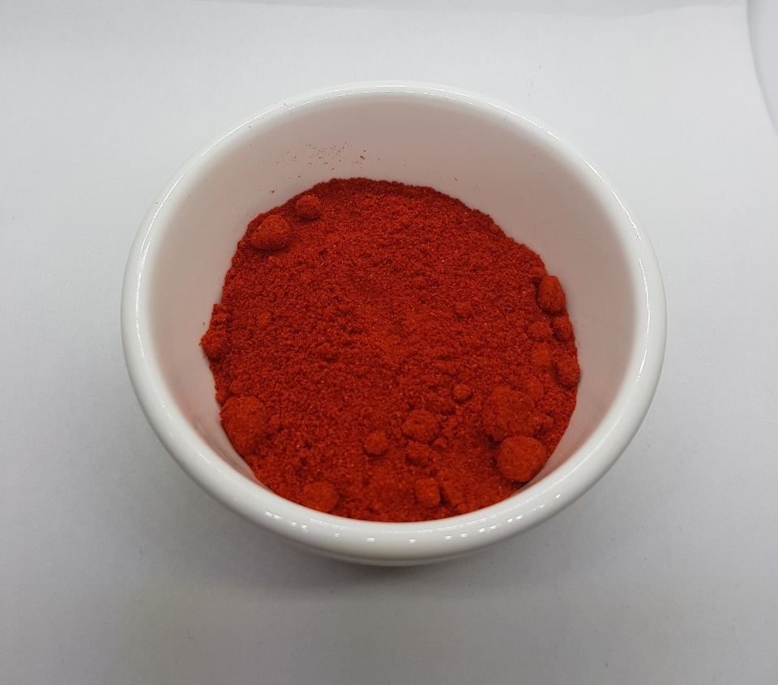
วัตถุดิบ กิมจิชิเก
เมนู วัตถุดิบ
พริกเกาหลี

Slide 21
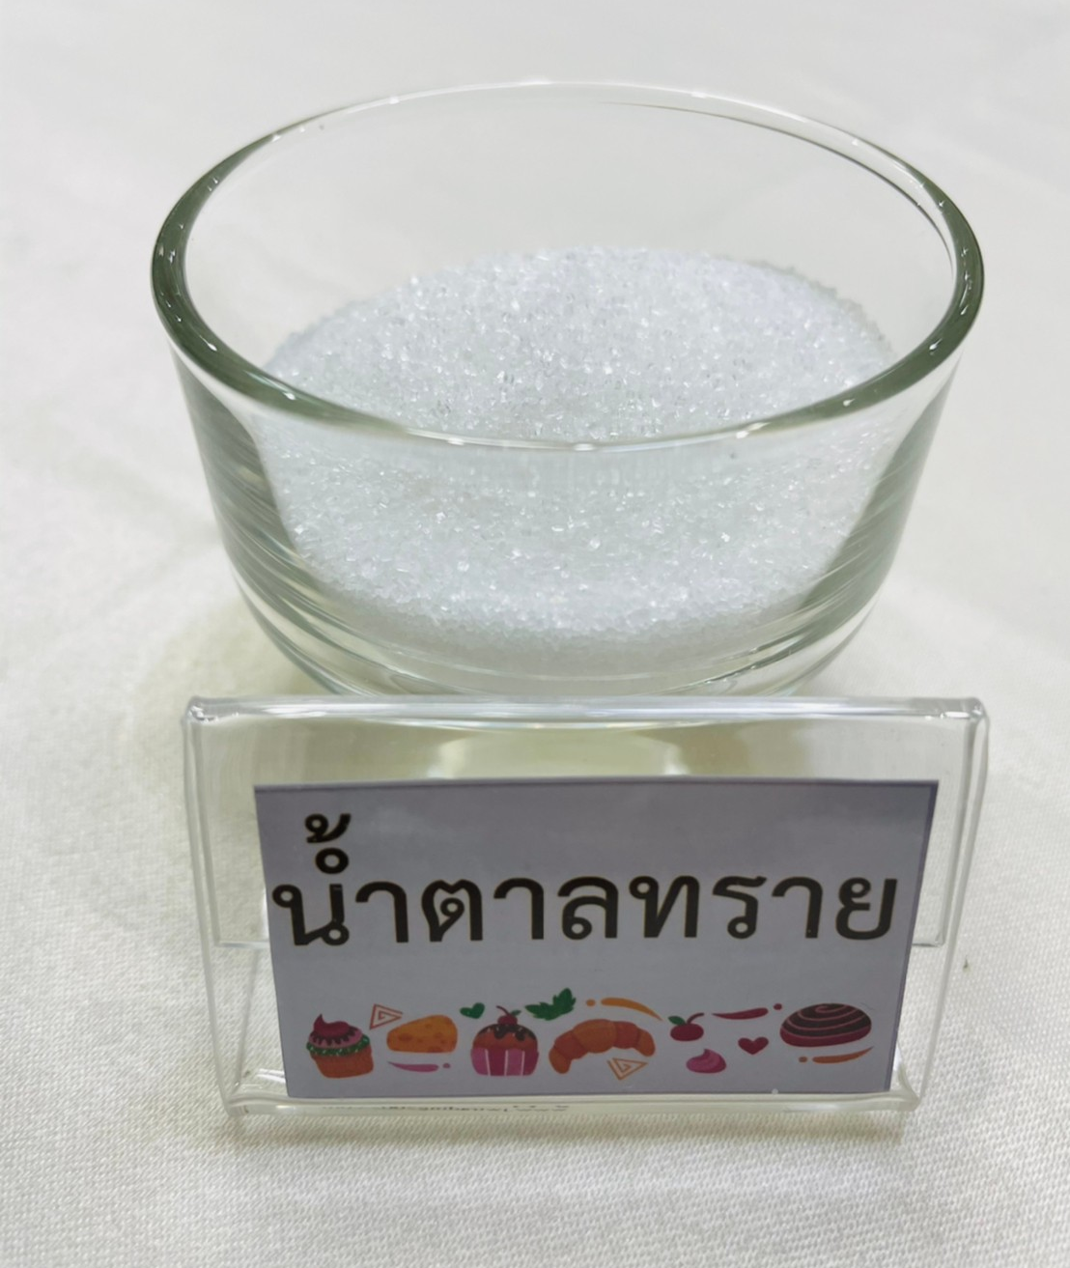
วัตถุดิบ กิมจิชิเก
เมนู วัตถุดิบ

Slide 22
วิธีทำ กิมจิชิเก
เตรียมวัตถุดิบ :
1. หั่นสันคอหมูเป็นชิ้นพอดีคำ
2. หั่นกิมจิเป็นท่อน ๆ เตรียมไว้
วิธีทำ :
1. ต้มน้ำหอมใหญ่ และสันคอหมูลงไปผัด
2. เมื่อหมูเริ่มสุกให้ใส่กิมจิลงไปผัดต่อสักครู่ เทน้ำลงไป
3. ใส่ต้นหอมญี่ปุ่น ตั้งไฟจนเดือด ต้ม 30 นาที
4. เมื่อครบ 30 นาที ใส่ เต้าหู้ขาว ต้มต่ออีก 5 นาที
หน้าหลัก

Slide 23
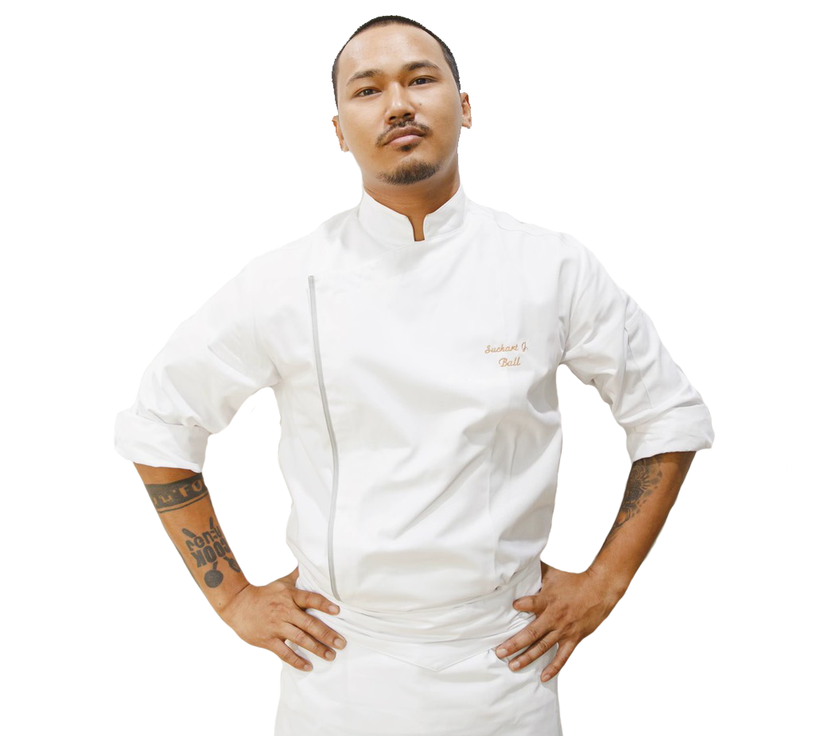
การประกอบอาหารญี่ปุ่น
ข้าวยำบิบิมบับ
[57] บันทึกวิดีโอวันที่ 26/01/64
นายสุชาติ ใจฉ่ำ (เชฟบอล)

Slide 24
อุปกรณ์ ข้าวยำบิบิมบับ
หม้อ + ทัพพี
ช้อนขนาดต่างๆ
เขียง + มีด
ชามผสม + ไม้พาย
กระทะ + ตะหลิว
ช้อนตวง + ถ้วยตวง
เตาไฟฟ้า
วัตถุดิบ

Slide 25
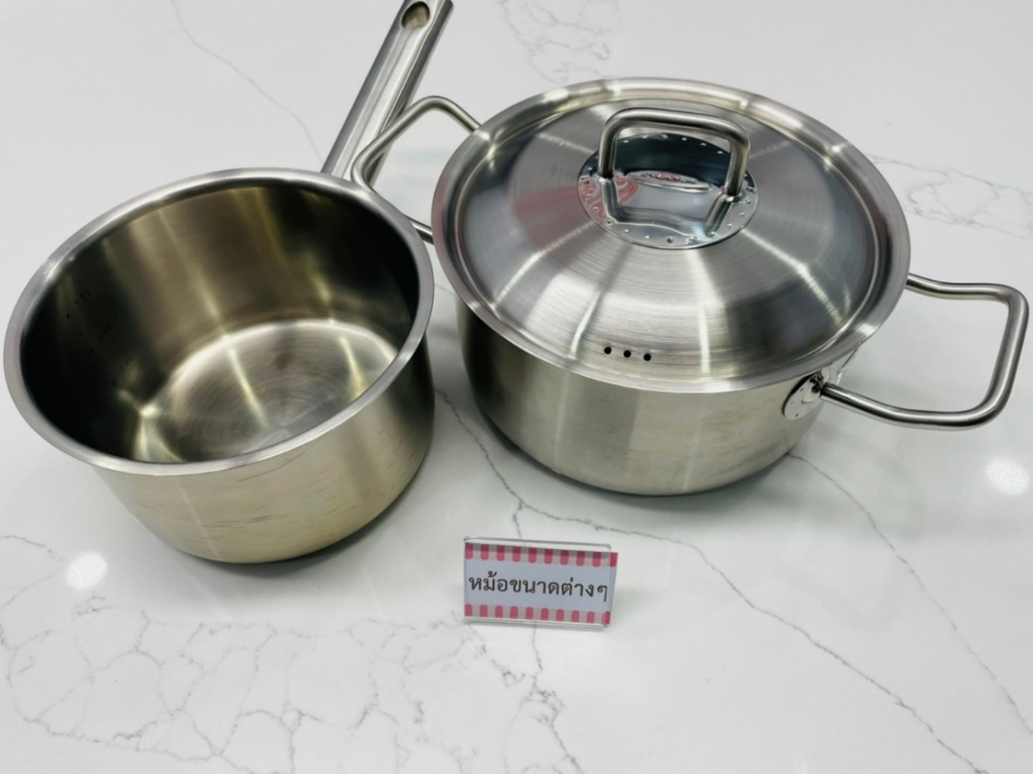
อุปกรณ์ ข้าวยำบิบิมบับ
เมนู อุปกรณ์

Slide 26
อุปกรณ์ ข้าวยำบิบิมบับ
เมนู อุปกรณ์

Slide 27
อุปกรณ์ ข้าวยำบิบิมบับ
เมนู อุปกรณ์

Slide 28
อุปกรณ์ ข้าวยำบิบิมบับ
เมนู อุปกรณ์

Slide 29
อุปกรณ์ ข้าวยำบิบิมบับ
เมนู อุปกรณ์

Slide 30
อุปกรณ์ข้าวยำบิบิมบับ
เมนู อุปกรณ์

Slide 31
อุปกรณ์ ข้าวยำบิบิมบับ
เมนู อุปกรณ์

Slide 32
วัตถุดิบ ข้าวยำบิบิมบับ
ข้าวญี่ปุ่น 1 ถ้วย
ผักโขม 100 กรัม
โคชูจัง 2 ช้อนโต๊ะ
เห็ดหอม 100 กรัม
พริกไทย 1 ช้อนชา
ถั่วงอก 100 กรัม
ซอสปรุงรส 1 ช้อนโต๊ะ
เห็ดเข็มทอง 100 กรัม
น้ำมันงา 1 ช้อนโต๊ะ
แตงกวา 100 กรัม
แครอท 100 กรัม
วัตถุดิบ (ต่อ)

Slide 33
วัตถุดิบ ข้าวยำบิบิมบับ
น้ำตาลทราย 1 ช้อนโต๊ะ
น้ำส้มสายชู ¼ ถ้วย
ไข่ไก่ 1 ฟอง
กิมจิ 100 กรัม
น้ำมันงา 2 ช้อนโต๊ะ (สำหรับผัด)
เนื้อหมู
วิธีทำ

Slide 34
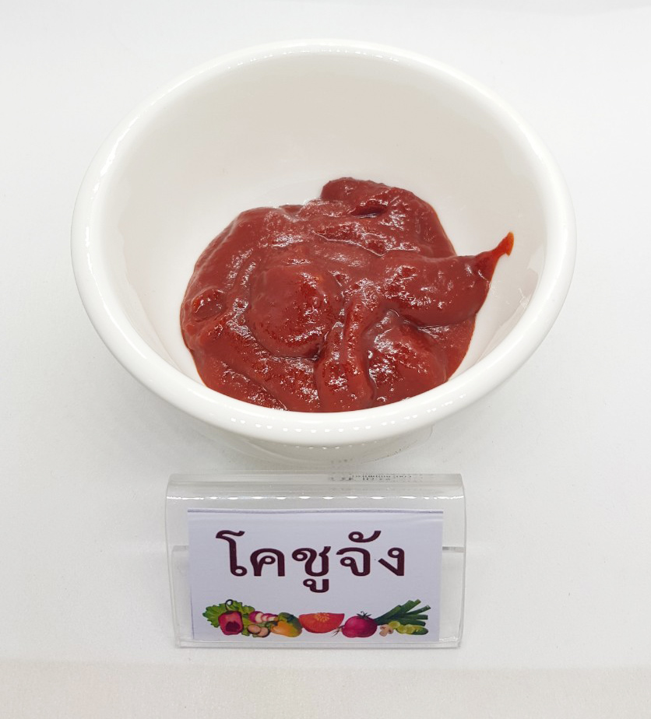
วัตถุดิบ ข้าวยำบิบิมบับ
เมนู วัตถุดิบ

Slide 35
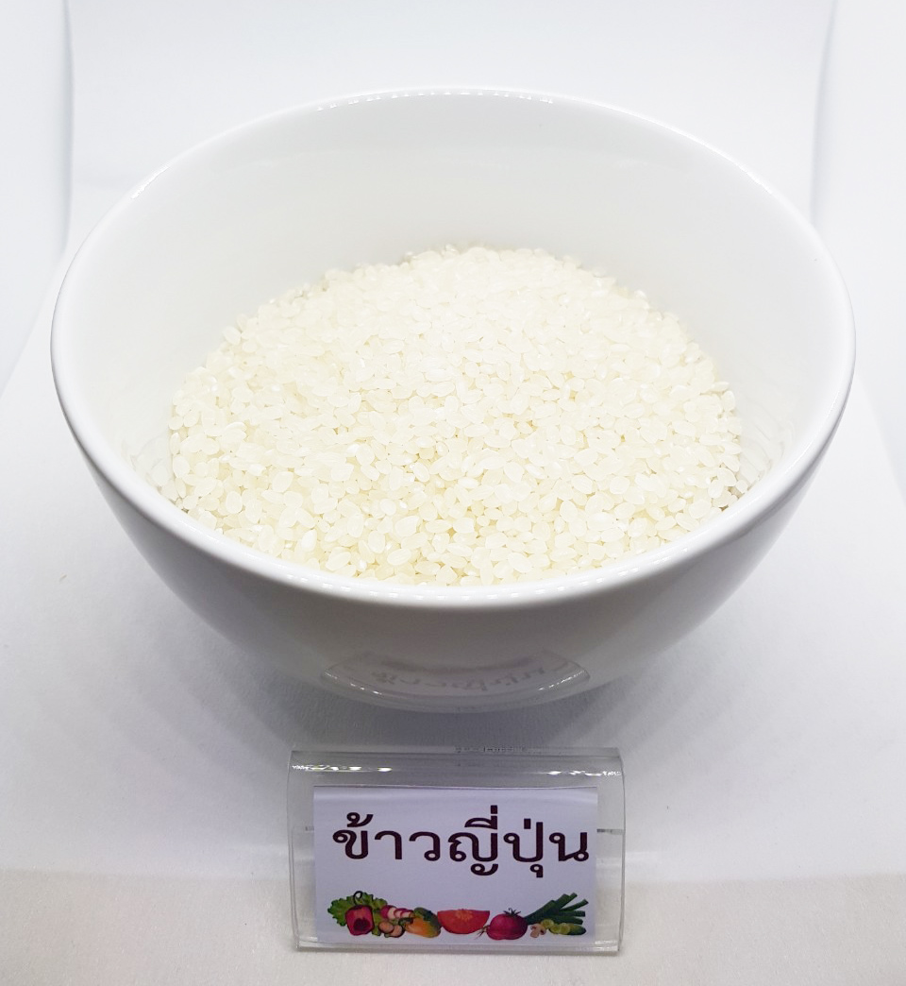
วัตถุดิบ ข้าวยำบิบิมบับ
สาหร่ายคอมบุ
เมนู วัตถุดิบ

Slide 36
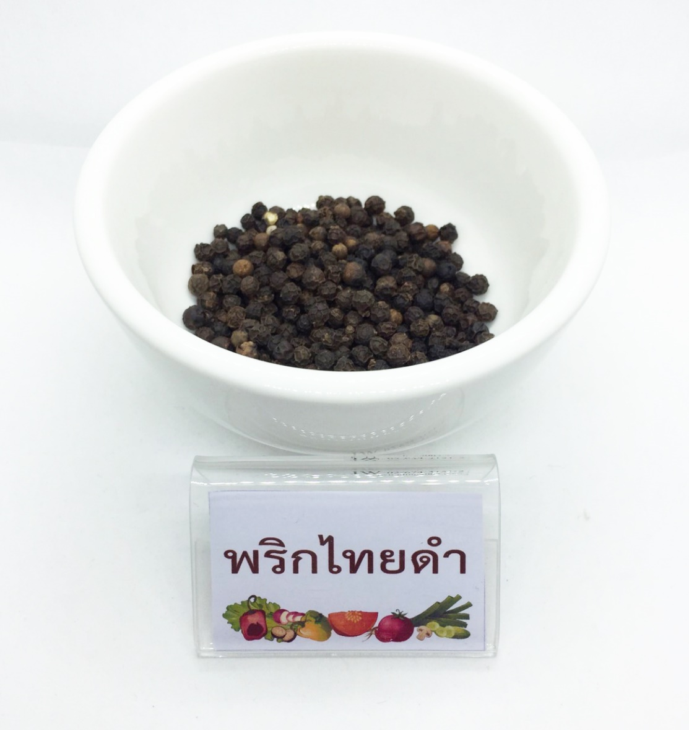
วัตถุดิบ ข้าวยำบิบิมบับ
เมนู วัตถุดิบ

Slide 37
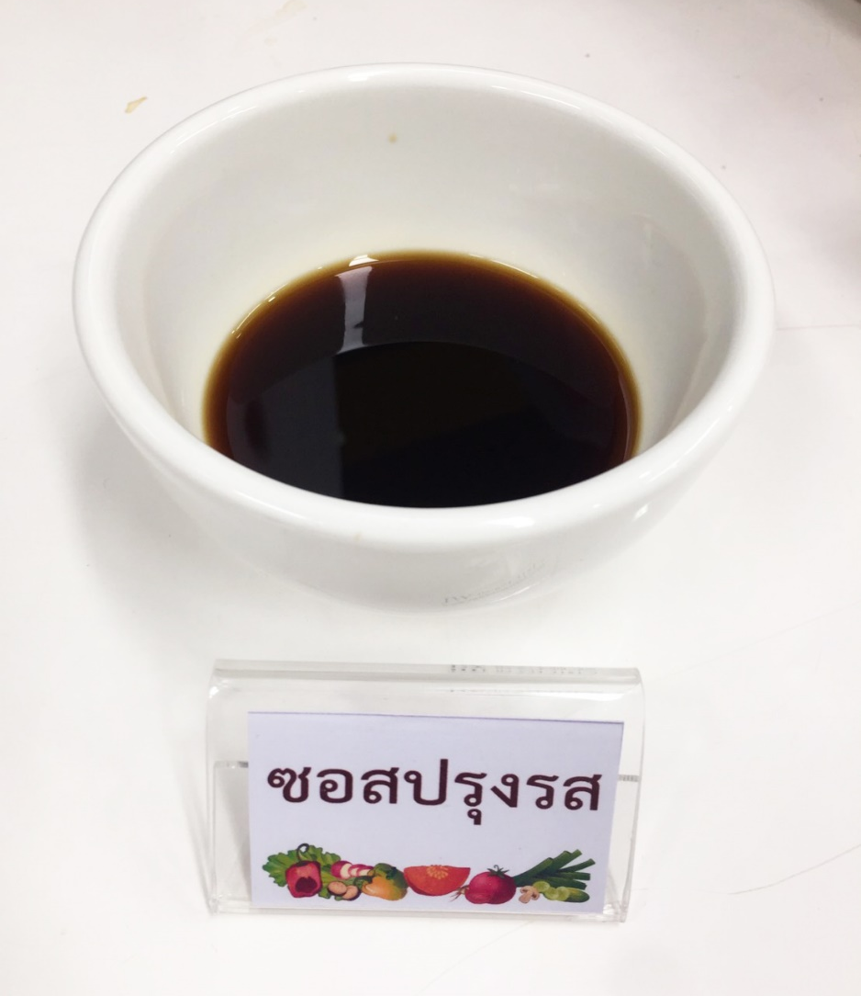
วัตถุดิบ ข้าวยำบิบิมบับ
เมนู วัตถุดิบ

Slide 38
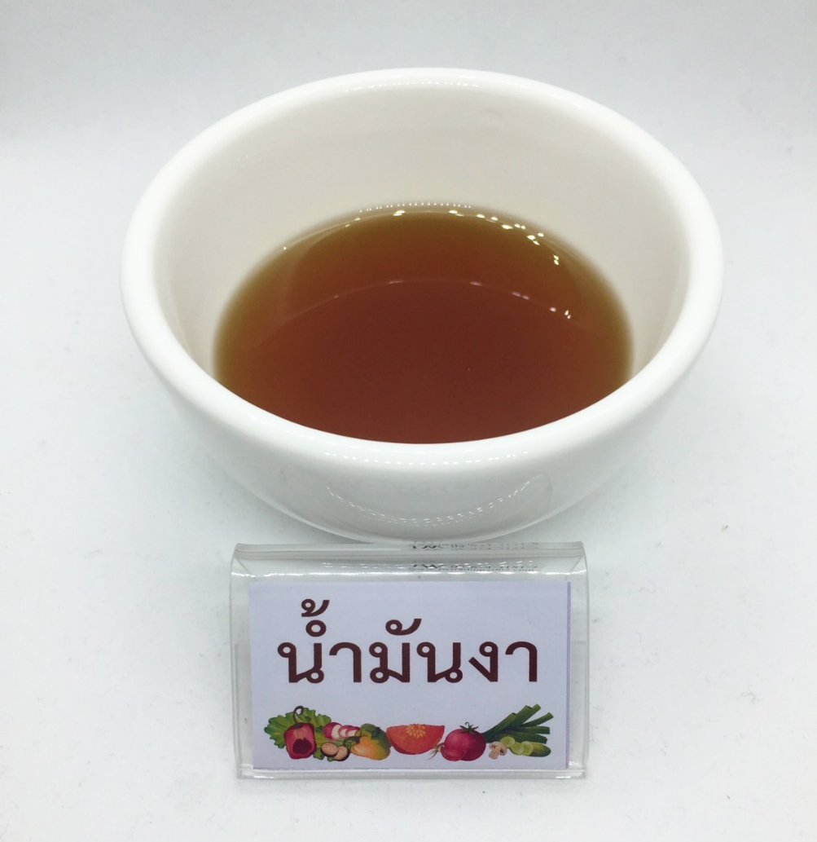
วัตถุดิบ ข้าวยำบิบิมบับ
เมนู วัตถุดิบ

Slide 39
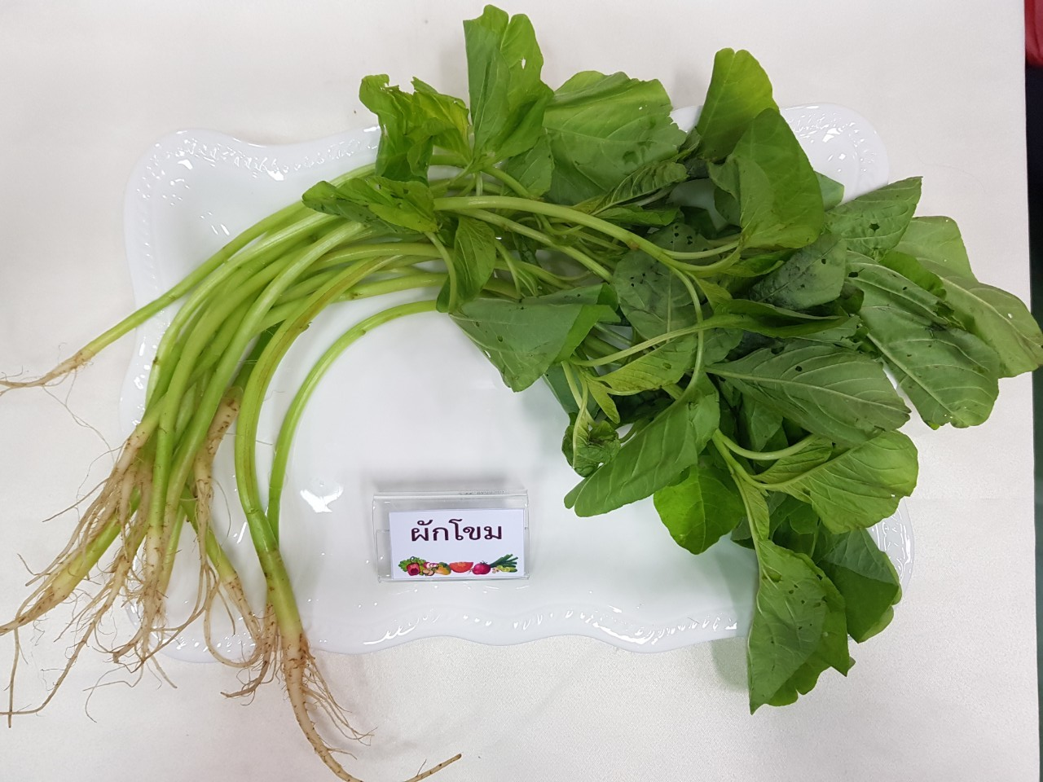
วัตถุดิบ ข้าวยำบิบิมบับ
เมนู วัตถุดิบ

Slide 40
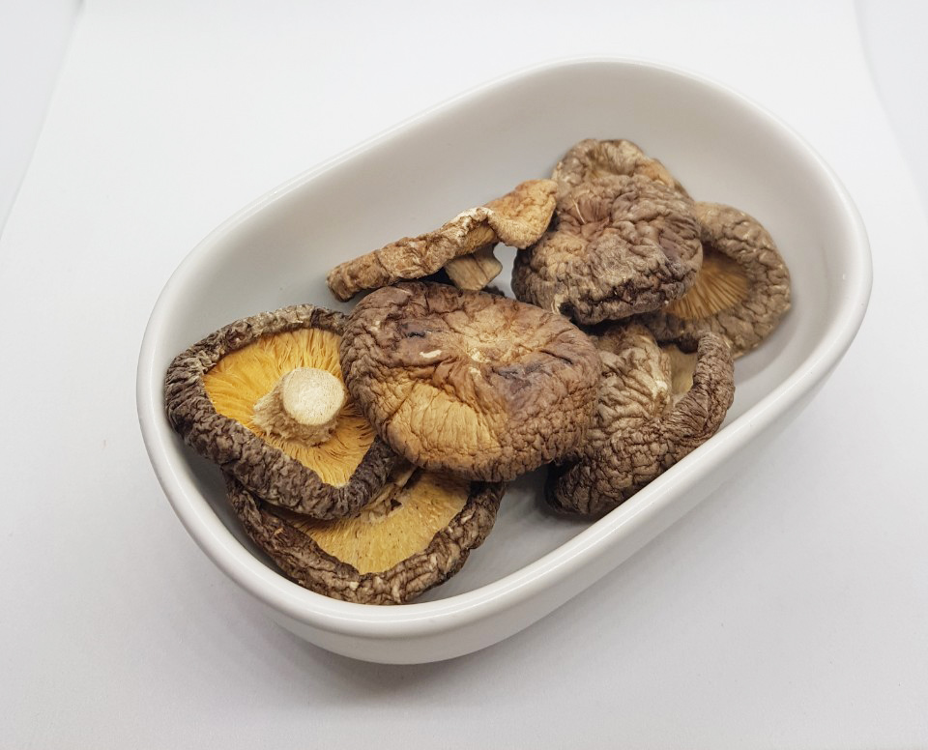
วัตถุดิบ ข้าวยำบิบิมบับ
เมนู วัตถุดิบ

Slide 41
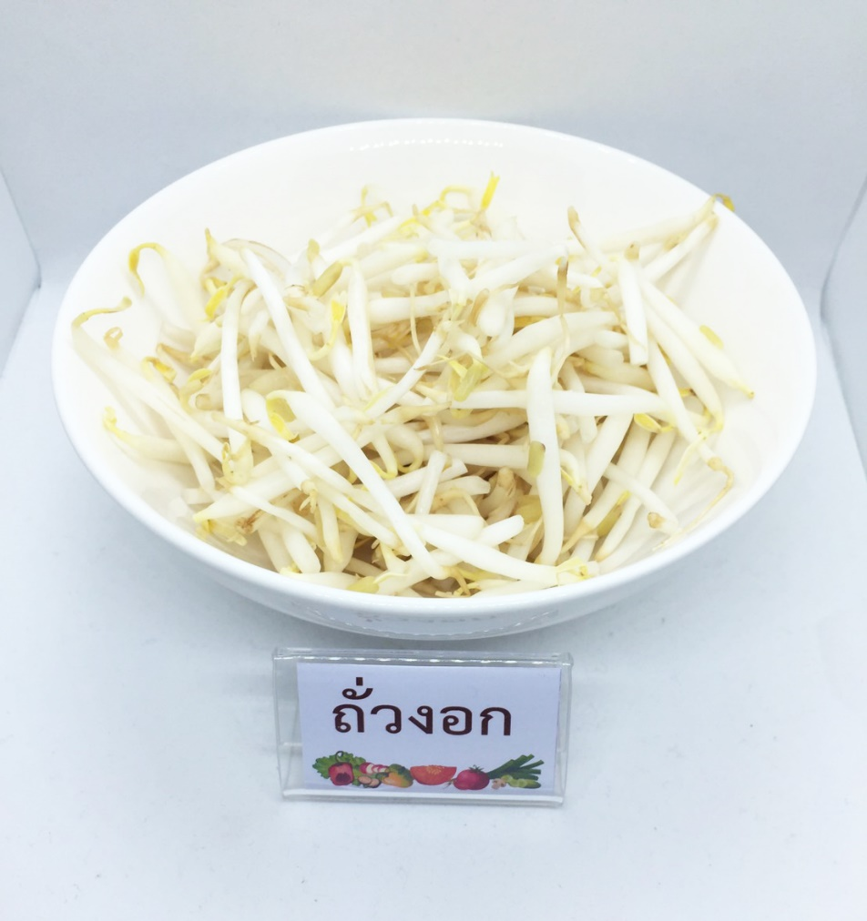
วัตถุดิบ ข้าวยำบิบิมบับ
เมนู วัตถุดิบ

Slide 42
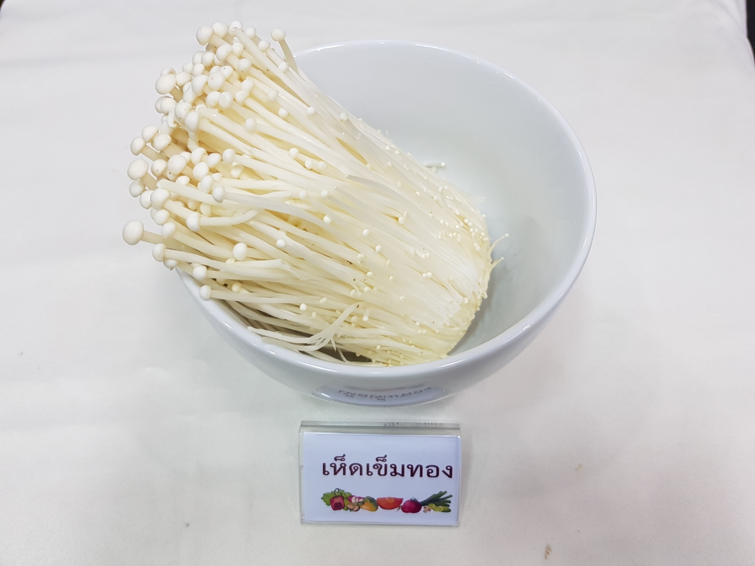
วัตถุดิบ ข้าวยำบิบิมบับ
เมนู วัตถุดิบ

Slide 43
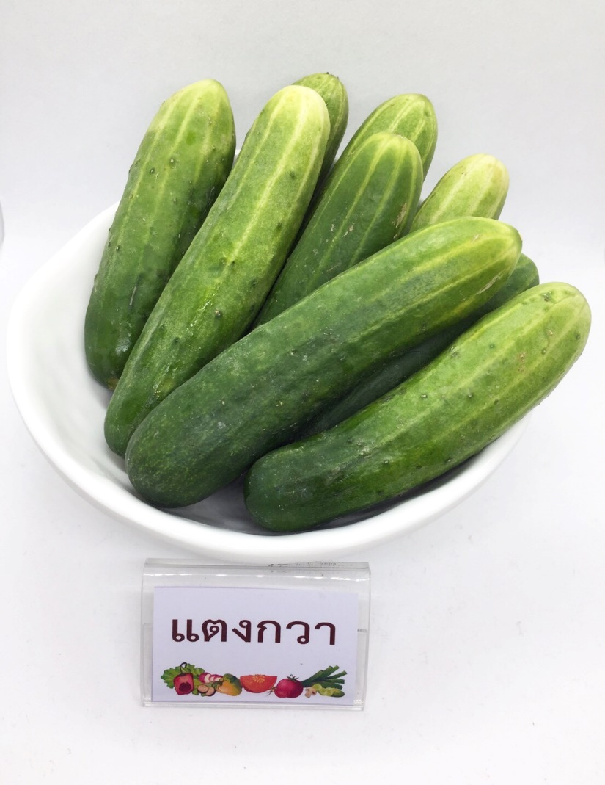
วัตถุดิบ ข้าวยำบิบิมบับ
เมนู วัตถุดิบ

Slide 44
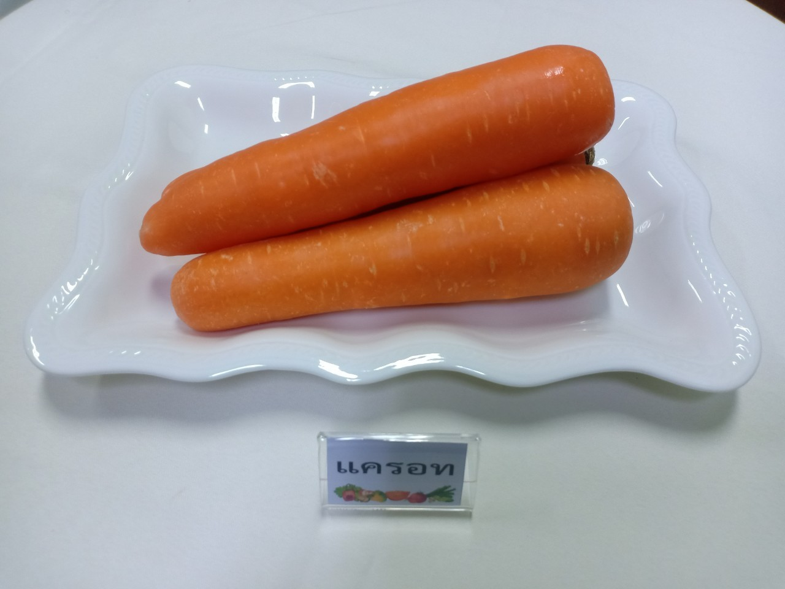
วัตถุดิบ ข้าวยำบิบิมบับ
เมนู วัตถุดิบ

Slide 45
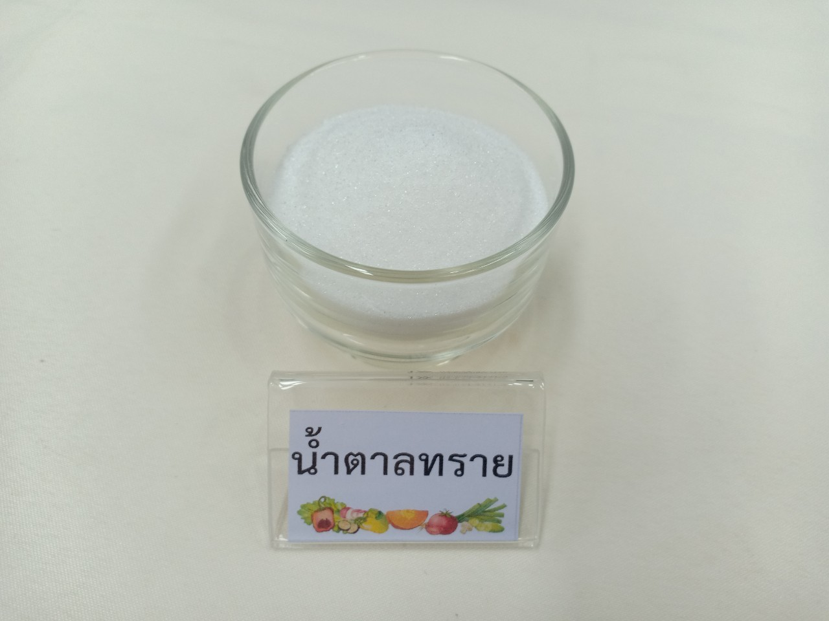
วัตถุดิบ ข้าวยำบิบิมบับ
เมนู วัตถุดิบ

Slide 46
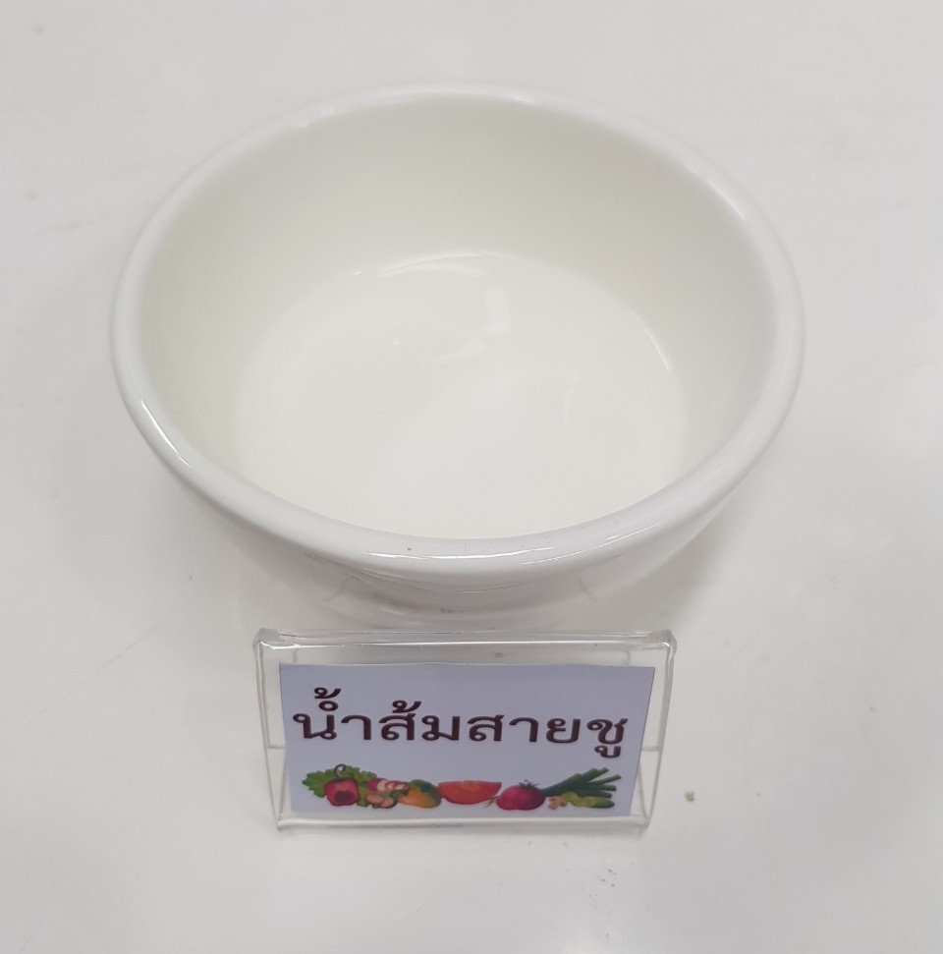
วัตถุดิบ ข้าวยำบิบิมบับ
เมนู วัตถุดิบ

Slide 47
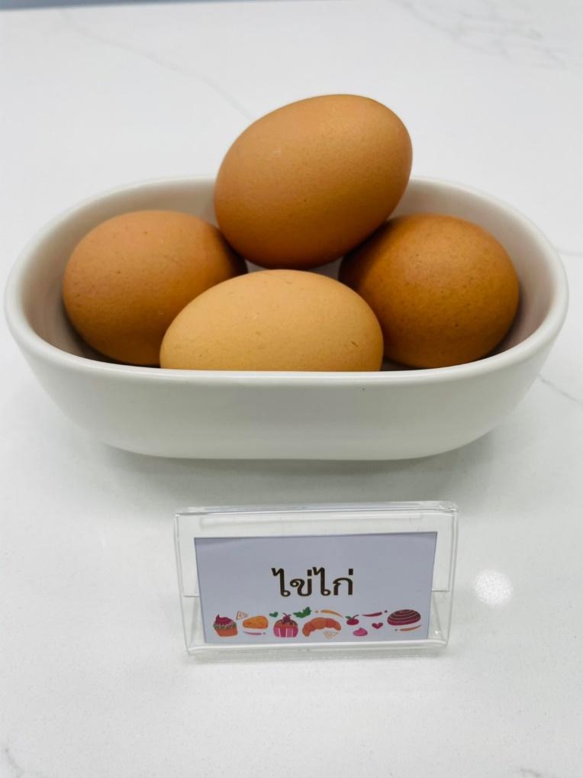
วัตถุดิบ ข้าวยำบิบิมบับ
เมนู วัตถุดิบ

Slide 48
วัตถุดิบ ข้าวยำบิบิมบับ
เมนู วัตถุดิบ

Slide 49
วัตถุดิบ ข้าวยำบิบิมบับ
เมนู วัตถุดิบ

Slide 50
วัตถุดิบ ข้าวยำบิบิมบับ
เมนู วัตถุดิบ

Slide 51
วิธีทำ ข้าวยำบิบิมบับ
เตรียมวัตถุดิบ : หุงข้าว + หมักหมู + หมักผัก
1. นำข้าวไปล้างน้ำสะอาด ประมาณ 4-5 น้ำ อัตราส่วน ข้าว 1:1.2 แล้วตั้งหม้อหุงข้าว และนำข้าวไปหุง
2. ใส่หมูสไลด์ลงในชามผสม ตามด้วยพริกไทย ซอสปรุงรส และน้ำมันงา (สำหรับหมัก) คลุกเคล้าให้เข้ากัน และหมักไว้ 30 นาที
3. นำผักที่เตรียมไว้ไปลวก แล้วนำน้ำตาลผสมกับน้ำส้มสายชู คนให้เข้ากันจนน้ำตาลละลาย และราดลงบนผักทั้งหมด คือ ผักโขม เห็ดหอม ถั่วงอก เห็ดเข็มทอง แตงกวา และแครอท
4. นำกระทะขึ้นตั้งไฟปานกลาง และนำหมูสไลด์ที่หมักไว้ไปผัดจนสุกนำกระทะขึ้นตั้งไฟปานกลาง เทน้ำมันงาลงไปนิดหน่อย จากนั้นนำผักไปผัดทีละอย่าง
5. นำของที่ผัดเตรียมไว้มาเรียงใส่ชาม ได้แก่ ข้าวญี่ปุ่น ผักโขม เห็ดหอม ถั่วงอก เห็ดเข็มทอง แตงกวา แครอท และหมูสไลด์ จัดวางกิมจิ และโคชูจังลงไป ท้ายสุดตอกไข่ไก่ใส่ลงตรงกลาง
6. พร้อมเสิร์ฟ เวลากินก็คลุกเคล้าให้เข้ากันในชามร้อน
หน้าหลัก

